Slide 1
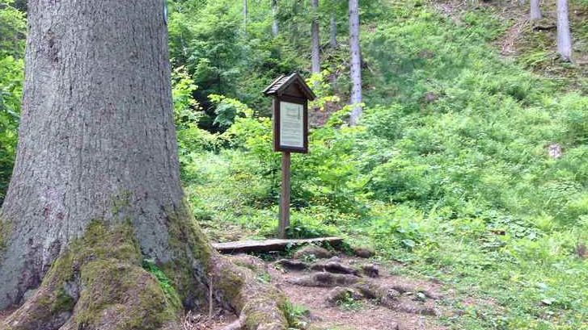
Fälltechniken in der Starkholzschlägerung

Slide 2
Baumbeurteilung Ermittlung Fällrichtung

Slide 3
Durchführung einer Fällung eines geradestehenden Baumes

Slide 5
Normalfall Stockdurchmesser größer als Schnittlänge (+20cm)

Slide 6
Normalfall Stockdurchmesser kleiner als Schnittlänge

Slide 7
Normalfall Baum kleiner als Schwertlänge
7. Anstechen hinter der Bruchleiste und durchstechen
vorschneiden bis zur Bruchleiste (Ausformen)
Fällschnitt nach hinten ziehen Stützleiste belassen
8. Keile setzen
9. 2. Warnruf
10. Stützleiste (Halteleiste) durchtrennen
11. Baum Umkeilen
12. In Fluchtweg begeben und Baum beobachten
1. Baumbeurteilung
2. Fluchtweg bestimmen und freiräumen
3. Fallkerb schneiden 1/5
4. Bruchleiste = 1/10 markieren
Bruchstufe= 1/10 markieren (keine unter 30 cm Stockd.)
5. Splintschnitte setzen
6. 1.Warnruf

Slide 8
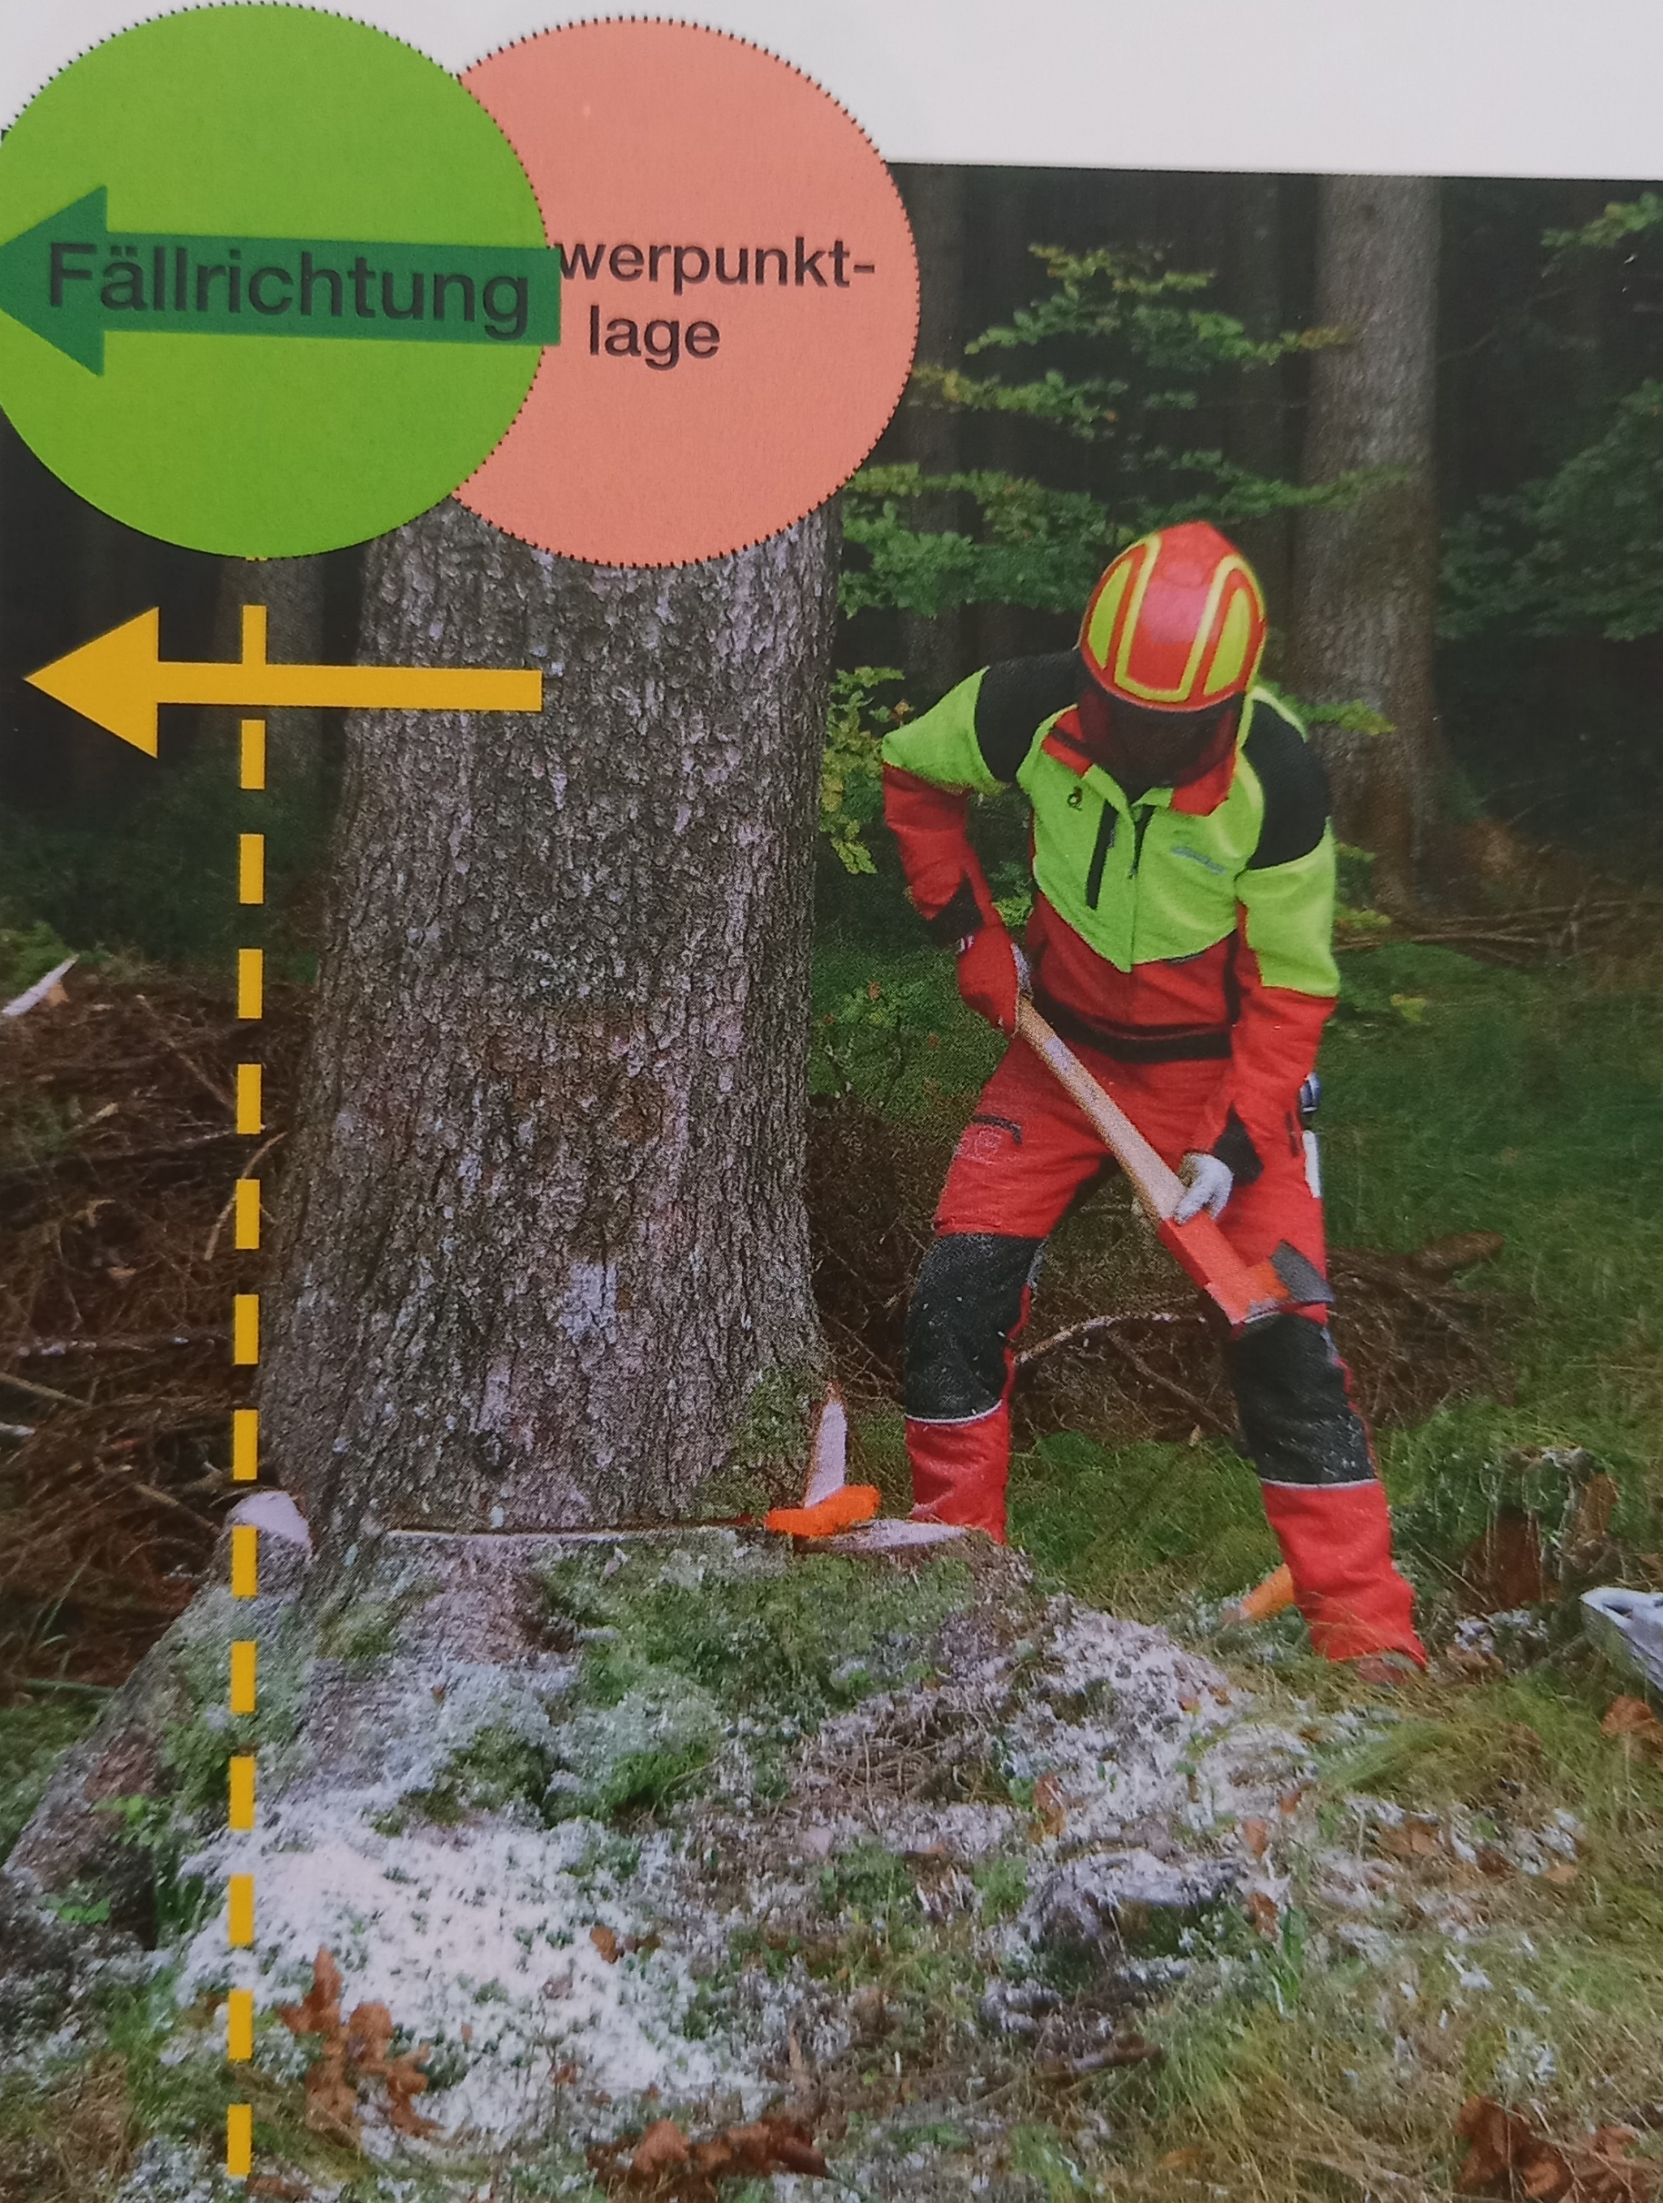
Sonderfall Rückhänger

Slide 9
Ausführung Rückhänger
8. 2. Warnruf
9. Fällschnitt zu Ende führen stärkere Bruchleiste belassen
10. 2. Keil setzen
11. Bruchleiste Ausformen = 2/10
12. Baum aufkeilen
Bruchleiste vorsichtig schmälern
13. Splintschnitte setzen
14. Bruchleiste auf 1/10
15. Baum Umkeilen
16. In Fluchtweg begeben und Baum beobachten
1. Baumbeurteilung
2. Fluchtweg bestimmen und freiräumen
3. Fallkerb schneiden ¼
4. Bruchleiste = 2/10 markieren
Bruchstufe = 1/10 markieren
5. 1.Warnruf
6. Anstechen hinter der Bruchleiste
vorschneiden bis zur Bruchleiste
dann zurückschneiden
7.Keil setzen fest hineinschlagen

Slide 10
Sonderfall starker Rückhänger

Slide 11
Ausführung starker Rückhänger
1. Baumbeurteilung = starker Rückh.
2. Fluchtweg bestimmen und freiräumen
3. 1.Warnruf Gefahr!
4. Fallkerb mit Bruchleiste 1/3 markieren
Bruchstufe = 1/10 markieren
5. Fällschnitt ca. 2/3 vom Durchmesser durchführen
6. Keil setzen fest hineinschlagen
7. Fällschnitt weiterführen stärkere Bruchleiste belassen
8. eventuell. Hebmandl oder Forstkeil setzen und Vorspannen
8. Fällschnitt fertig führen Bruchleiste Ausformen
9. 2. Warnruf
11. Fallkerb Schneiden
Bruchleiste = mind. 2/10
12. Baum aufkeilen
Bruchleiste vorsichtig schmälern
13. Splintschnitte setzen
14. Bruchleiste max. auf 1/10 schmälern
15. Baum Umkeilen
16. In Fluchtweg begeben und Baum beobachten

Slide 12
Ausführung starker Rückhänger mit Seilwinde
Baum wird vom Rückhänger zum Normalfall oder Vorhänger
1. Baumbeurteilung = starker Rückhänger
2. Fluchtweg bestimmen und freiräumen
3. Seil am Baum Anbringen und vorspannen
3. Fallkerb schneiden = ¼
4. Bruchleiste = 2/10 markieren
keine Bruchstufe
5. Splintschnitte setzen (l + r Seite) 1/10
6. 1.Warnruf
7. Anstechen hinter der Bruchleiste
vorschneiden bis zur Bruchleiste
dann zurückschneiden bis zur Halteleiste= 2/10
8. 2. Warnruf
9. Anstechen hinter der Halteleiste
vorschneiden bis zur Bruchleiste
dann zurückschneiden bis zur Halteleiste= 2/10
10. Aufschauen und Fällbereich beobachten eventuell Warnruf
11. Halteleiste 45° zur Holzfaser zügig durchtrennen
12. In Fluchtweg begeben und Baum beobachten

Slide 13
Sonderfall Vorhänger Stammdurchmesser größer als Schnittlänge

Slide 14
Ausführung Vorhänger
8. 2. Warnruf
9. Anstechen hinter der Halteleiste
vorschneiden bis zur Bruchleiste
dann zurückschneiden bis zur Halteleiste= 2/10
10. Aufschauen und Fällbereich beobachten eventuell Warnruf
11. Halteleiste 45° zur Holzfaser zügig durchtrennen
12. In Fluchtweg begeben und Baum beobachten
1. Baumbeurteilung
2. Fluchtweg bestimmen und freiräumen
3. Fallkerb schneiden = ¼
4. Bruchleiste = 1/10 markieren
keine Bruchstufe
Fällschnitt gleiche Höhe wie Sohlenschnitt
5. Splintschnitte setzen (l + r Seite) 1/10
6. 1.Warnruf
7. Anstechen hinter der Bruchleiste
vorschneiden bis zur Bruchleiste
dann zurückschneiden bis zur Halteleiste= 2/10

Slide 15
Stammdurchmesser kleiner als Schnittlänge

Slide 16
Ausführung Vorhänger kleiner als Schnittlänge
7. Anstechen hinter der Bruchleiste
Durchstechen und vorschneiden bis zur Bruchleiste
dann zurückschneiden bis zur Halteleiste= 2/10
8. 2. Warnruf
11. Halteleiste 45° zur Holzfaser zügig durchtrennen
12. In Fluchtweg begeben und Baum beobachten
1. Baumbeurteilung
2. Fluchtweg bestimmen und freiräumen
3. Fallkerb schneiden = ¼
4. Bruchleiste = 1/10 markieren
keine Bruchstufe
Fällschnitt gleiche Höhe wie Sohlenschnitt
5. Splintschnitte setzen (l + r Seite) 1/10
6. 1. Warnruf

Slide 17
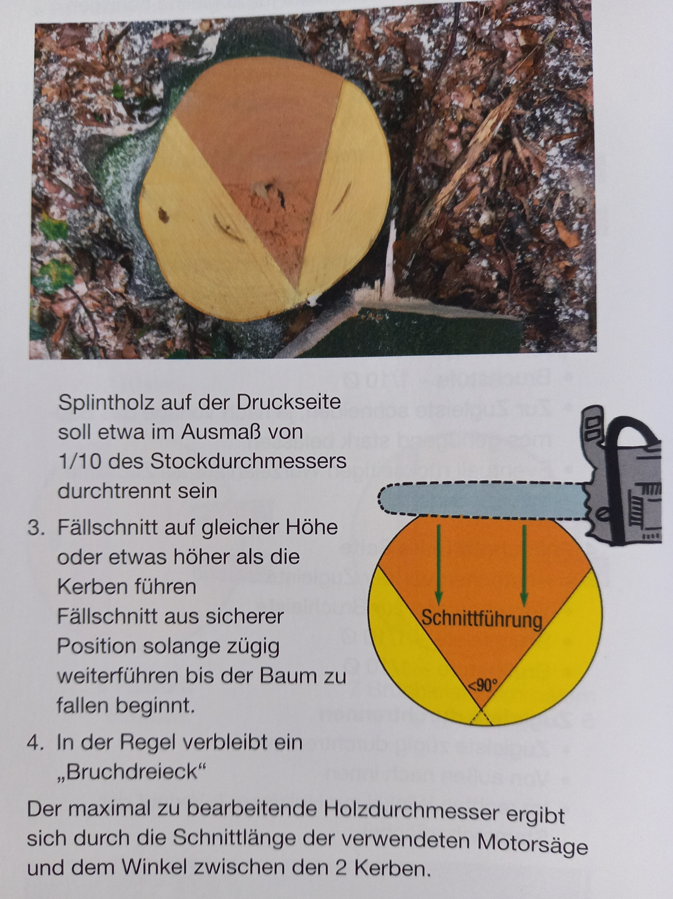
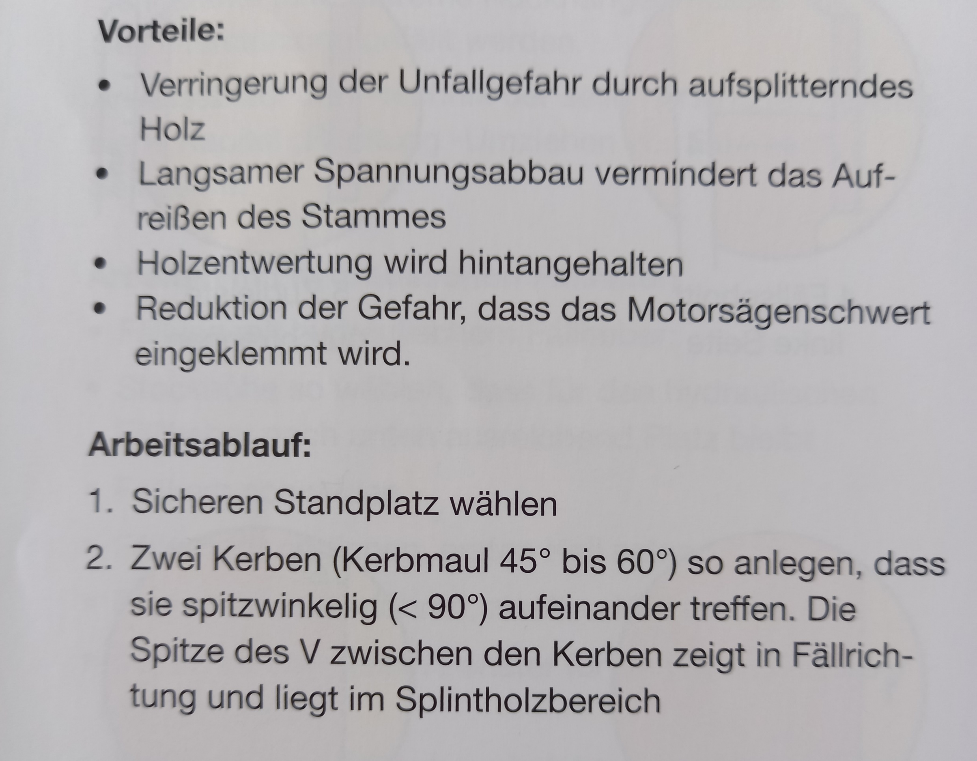
Vorhänger V-Schnitt besonders gut bei Hartholz geeignet

Slide 18
V- Schnitt Durchführung
1. Baumbeurteilung ( = Vorhänger mit V- Schnitt 25-30 cm Stockdurchmesser)
2. Fluchtweg bestimmen und freiräumen
3. 1. Warnruf
4. V-Schnitt von einer Seite beginnen bei der Druckseite über die Mitte schneiden
5. V- Schnitt von der zweiten Seite durchführen. auf der Druckseite müssen sich die Schnitte überkreuzen.
6. 2. Warnruf
7. sicheren Standplatz wählen
8.Fällschnitt zügig durchführen bis der Baum zu fallen beginnt.
9. Schnell in Fluchtweg begeben und Baum beobachten.
Wichtig: V- Schnitt wird geschnitten wie ein Fallkerb
Fallkerb =eine Kerbe
Schnitte stehen 45°-60° zueinander
In der Regel verbleibt ein Bruchdreieck

Slide 19
Sonderfall Seithänger

Slide 20
Ausführung Seithänger
8. Fällschnitt bis zur Hälfte durchführen
9. Stützkeil setzen fest hineinschlagen
10. Fällkeil setzen
11. 2. Warnruf
12. Fällschnitt zu Ende führen
13. Umkeilen
Stützkeil stehts gut nachziehen (vermindert seitliches Wegkippen)
14. In Fluchtweg begeben und Baum beobachten
Seithänger Links
Vorgehensweise gleich wie rechts aber sinngemäß gespiegelt
1. Baumbeurteilung = Seithänger rechts
2. Fluchtweg bestimmen und freiräumen
3. Fallkerb in Visurrichtung schneiden ¼
4. Bruchleiste
Druckseite r = 1/10 markieren
Zugseite l = 2/10 markieren
5. Splintschnitt nur auf Druckseite setzen = r. Seite 1/10
6. 1. Warnruf
7. Anstechen hinter der Bruchleiste auf der Druckseite =r
vorschneiden bis zur Bruchleiste
1/10 schräg auf 2/10

Slide 21
Ausführung Stockfauler Baum
7. Anstechen hinter der Bruchleiste vorschneiden bis zur Bruchleiste = 3/10
8. Fällschnitt bis zur Hälfte durchführen
9. 1-2 Keile seitlich setzen
10. 2. Warnruf
11. Fällschnitt weiter führen stärkere Bruchleiste belassen
12. mehrere Keile setzen
13. Bruchleiste Ausformen = 3/10
14. Umkeilen
15. In Fluchtweg begeben und Baum beobachten
1. Baumbeurteilung = Stockfauler Baum Erkennung durch:
Klang, Flaschenhals,
stehend Anschneiden oder Fallkerb
Folge = höheren Stock belassen ( Fäulnis nimmt nach oben ab)
2. Fluchtweg bestimmen und freiräumen
3. Fallkerb = 1/5
4. Bruchleiste 3/10 markieren
Bruchstufe = 1/10 markieren
5. keine Splintschnitte
6. 1. Warnruf

Slide 22
Starkholzfällung mit Herzstich

Slide 23
Ausführung Starkholzfällung mit Herzstich
1. Baumbeurteilung doppelte Schwertlänge =Herzstich
2. Fluchtweg bestimmen und freiräumen
3. Wurzelanläufe großzügig beischneiden
4. Fallkerb schneiden = 1/3 des Stockd.
Fallkerbdach steiler 45°-60°
5. Bruchleiste = 1/10 markieren
Bruchstufe =1/10
6. Splintschnitte setzen 1/10
7. Herzstich 2-3 cm oberhalb von Sohlenschnitt durchführen
Bruchleiste 1/3 Teilung Herzstich leicht Fächern
7. 1.Warnruf
8. Anstechen hinter der Bruchleiste
vorschneiden bis zur Bruchleiste
9. Fällschnitt als Fächerschnitt über die Mitte führen
10. Keile Setzen
11. 2. Warnruf
Fällschnitt zu Ende führen
Bruchleiste ausformen
12. Baum umkeilen
14. In Fluchtweg begeben und Baum beobachten

